Slide 1
Esercitazione sui valori da svolgere per la lezione del 09/10/2024
OBIETTIVO:
Analizzare alcuni dati tratti
dall’indagine mondiale
World Value Survey

Slide 2
Istruzioni
- Aprire il sito
www.worldvaluessurvey.org
-A sinistra, cliccare:
Data & Documentation --> Online Analysis
-Selezionare un periodo storico
(es. 2017-2022, oppure 2010-2014, ecc.)

Slide 3
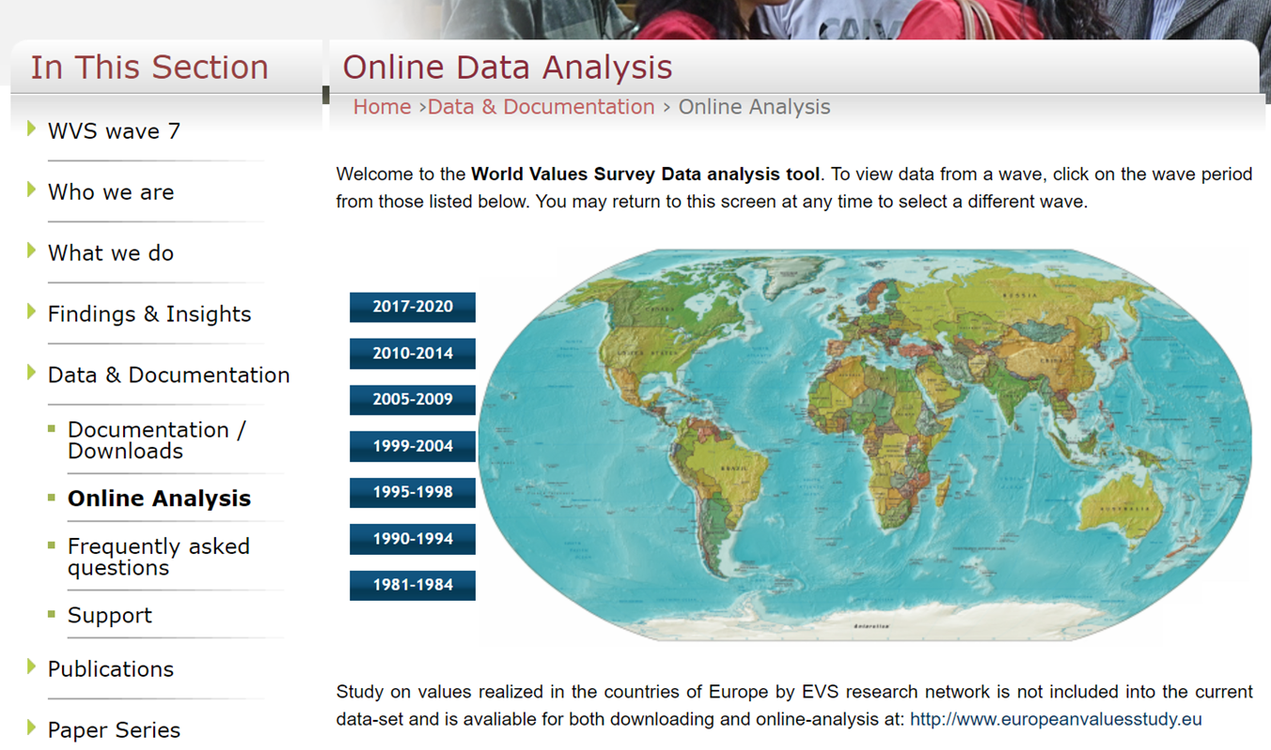

Slide 4
Selezionare 3 stati (a vostra scelta) e cliccare su next

Slide 5
Selezionare una domanda (a vostra scelta) e cliccare su SHOW

Slide 6
CLICCARE SULL’ICONA PDF E/O EXCEL E SALVARE I RISULTATI.
È POSSIBILE CREARE UN GRAFICO DAL FILE EXCEL

Slide 7
ELABORARE UN DOCUMENTO IN CUI RIPORTARE LA TABELLA/GRAFICO DEI RISULTATI E UN BREVE COMMENTO
(5-10 RIGHE DI TESTO).
NEL COMMENTO, BISOGNA INDICARE ALCUNE IPOTESI CIRCA LE MOTIVAZIONI CHE POSSONO SPIEGARE LE DIFFERENZE RISCONTRATE TRA I PAESI ANALIZZATI.
IL LAVORO PUÒ ESSERE SVOLTO INDIIDUALMENTE O IN GRUPPO
Importante: indicare nel documento NOME E COGNOME di chi ha svolto l’esercitazione
L’esercitazione deve essere caricata nella cartella Teams «esercitazione valori» accessibile al link:
Esercitazione VALORI
Esclusivamente per chi ha problemi ad accedere a Teams, l’esercitazione può essere inviata per e-mail a: sociologia.unimc@gmail.com

